Slide 1
분석 데이터 전처리
평 가 작 업 지 시 서
[2001010510_21v4]
📌 제출 방법 : 학사시스템 능력 평가 게시판 및 GitHub Repository → 본인 Branch Push
이름 : 김기완
수행날짜 : 2026-07-28
Branch 이름 (영문) : KimGiWan
📂 업로드 파일 10_분석데이터전처리_이름.pptx, README.md, ipynb파일, prj_data_cleaned.csv
🔗 Repository https://github.com/seokssaem/bigdata-2026.git

Slide 2
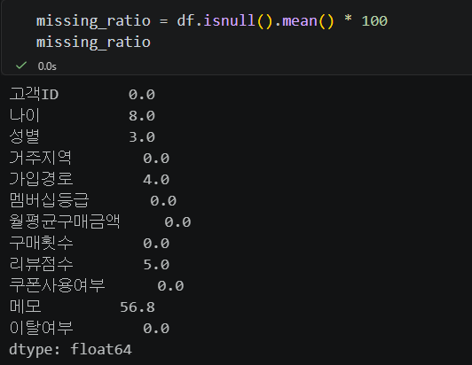
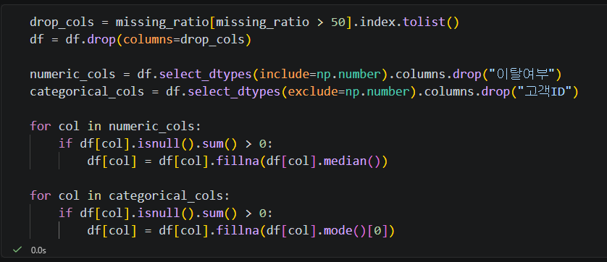
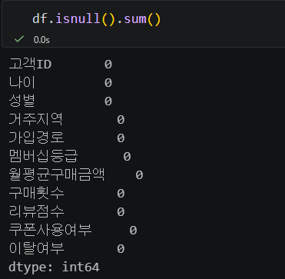
결측치 처리
메모 56.8% 삭제 / 나이·리뷰점수 중앙값 / 성별·가입경로 최빈값 / 처리 후 결측치 0건

Slide 3
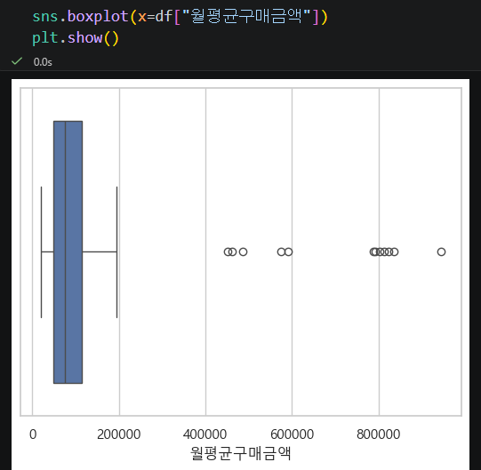
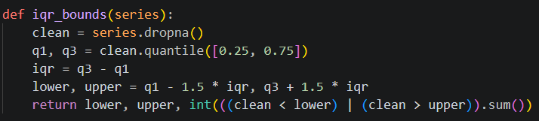
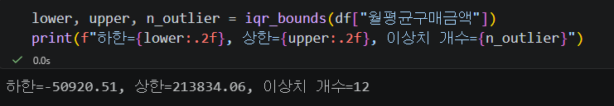
이상치 처리
IQR 상한 213,834 초과 12건 → capping 처리 /
표본 수가 적어 삭제 대신 경계값 대체, 고액 구매가 실제 VIP 고객일 가능성 고려

Slide 4
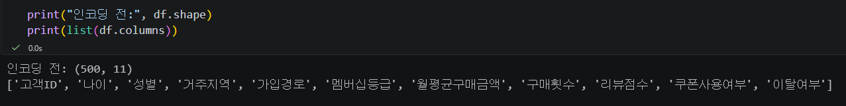
범주형 변수 인코딩
멤버십등급은 서열 있어서 레이블 인코딩 / 성별·거주지역·가입경로·쿠폰사용여부는 서열 없어서 원-핫 인코딩 / (500,11) → (500,20)

Slide 5
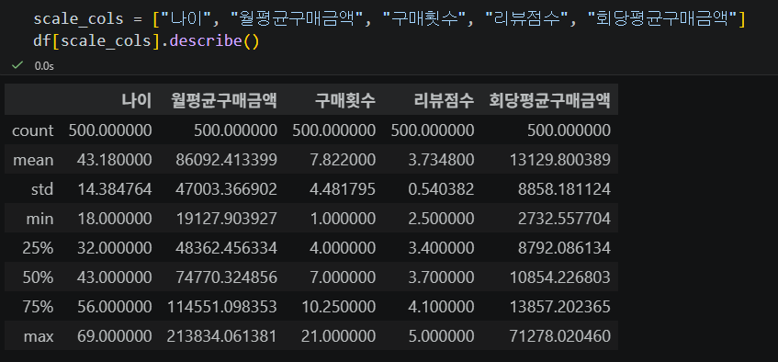
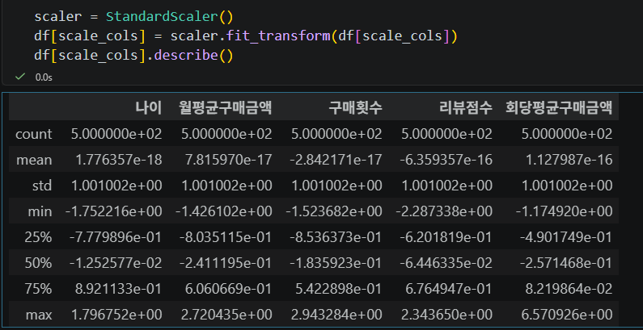
파생변수 및 스케일링
회당평균구매금액 = 월평균구매금액 ÷ 구매횟수 / StandardScaler 적용 후 평균 0, 표준편차 1로 변환 확인 / prj_data_cleaned.csv로 저장

